Slide 1
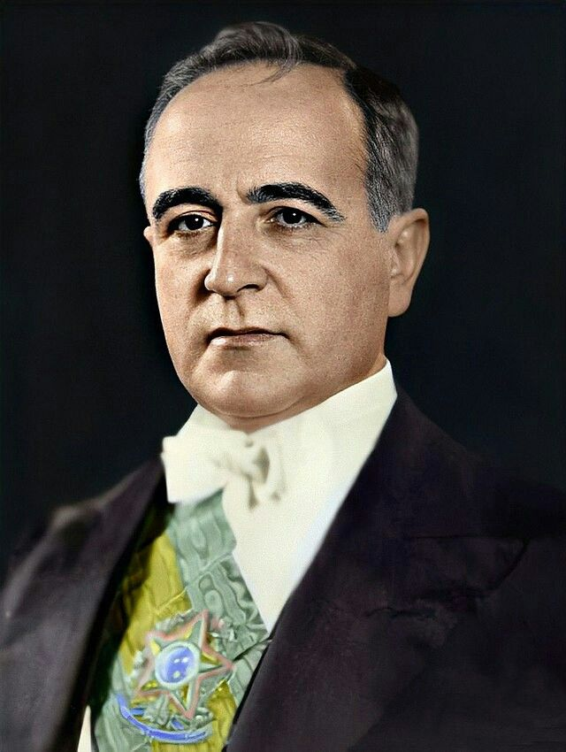
Era vargas
(1930-1945) equipe: josué samuel pedro j. sophie colégio luíza távora - ce

Slide 2
SUMÁRIO...
Governo Constitucional (1934-1937)
Estado Novo (1937-1945)
Era Varga e Segunda Guerra Mundial
Política Trabalhista e Sindicalista
Industrialização e Economia
Fim do Estado Novo e Redemocratização

Slide 3
DEDICATÓRIA:
Dedicamos esse trabalho a todos que nos inspiraram e nos apoiaram ao longo da nossa jornada. Agradecemos nossos pais, professores e colegas que nos incentivaram, pela paciência e pelas valiosas contribuições.

Slide 5
I. GOVERNO CONSTITUCIONAL
(1930-1945)

Slide 9
ESTADO NOVO
(1937-1945)

Slide 10


Slide 13
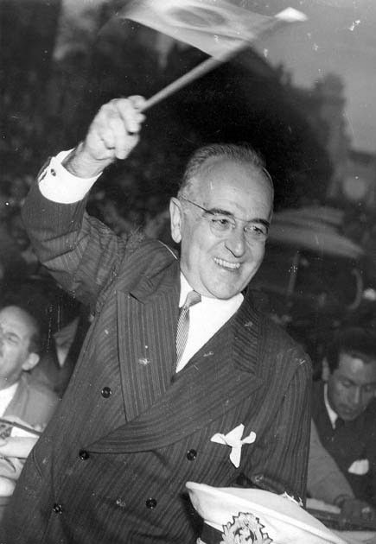
Política trabalhista e sindicalismo
Getúlio Vargas foi o governante que fez da política trabalhista uma forma de controle social e política. Inspirado no modelo fascista italiano, Vargas procurou controlar a massa de trabalhadores urbanos, sobretudo aqueles ligados à então crescente industrialização do país, por meio da legislação trabalhista, como a CLT (Consolidação das Leis de Trabalho – ou das Leis Trabalhistas), decretada em 1º de maio de 1943.

Slide 14
Políticas trabalhistas na Era Vargas
Uma das principais características da Era Vargas (1930-1945) foi a promoção de transformações estruturais no setor econômico, com o investimento em indústrias de base, como a siderúrgica, a metalúrgica e o setor de energias. Como medida político-social para acompanhar essa característica no âmbito econômico, Vargas priorizou a questão da legislação relativa ao trabalho. O objetivo era duplo, como demonstram as historiadoras Heloisa Starling e Lilia Schwarcz: Numa (das partes da proposta), (Vargas) criou as leis de proteção ao trabalhador – jornada de oito horas, regulação do trabalho da mulher e do menor; lei de férias, instituição da carteira de trabalho e do direito a pensões e à aposentadoria. Na outra, reprimiu qualquer esforço de organização dos trabalhadores fora do controle do Estado – sufocou, com particular violência, a atuação dos comunistas. Para completar, liquidou com o sindicalismo autônomo, enquadrou os sindicatos como órgãos de colaboração com o Estado e excluiu o acesso dos trabalhadores rurais aos benefícios da legislação protetora do trabalho.

Slide 15
POLITICA TRABALIHISTA E SINDICALISMO
A inspiração para as medidas de Vargas provinha do modelo de Estado corporativo desenvolvido pelo líder do fascismo italiano, Benito Mussolini. Foi com a Carta do Trabalho (Carta del Lavoro), de 1927, que Mussolini conseguiu controlar os sindicatos de operários e manter afastada a possibilidade de insurgência de viés comunista ou anarquista – muito frequentes na Itália no início do século XX. A Carta do Trabalho influenciou não só o Brasil, mas também a Turquia e Portugal.
O documento-chave que pôs em vigência todas as regras trabalhistas foi o decreto-lei nº 5. 452, de 1º de maio de 1943, que aprovou a Consolidação das Leis de Trabalho. Esse decreto-lei possuía 922 artigos e foi assinado por Getúlio Vargas e por seu ministro do Trabalho, Indústria e Comércio, Alexandre Marcondes Machado Filho.

Slide 16
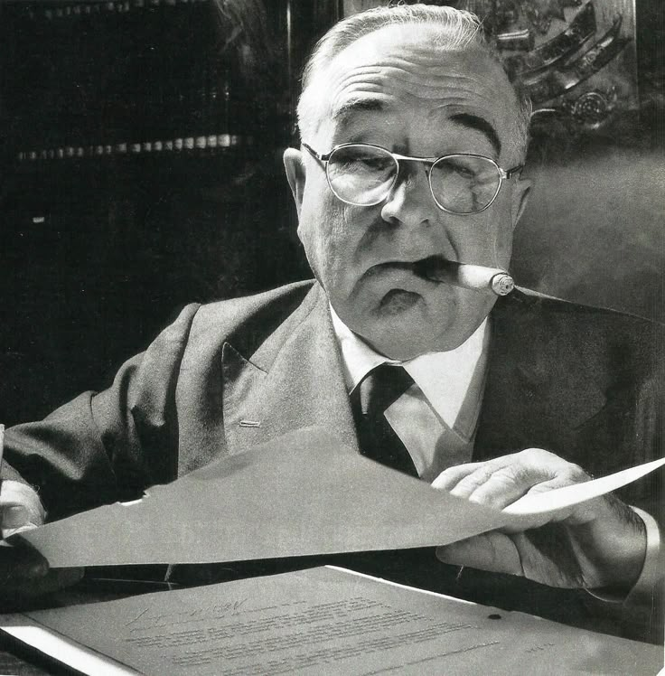
INDUSTRIALIZÇÃO E ECONOMIA

Slide 17
INDUSTRIALIZAÇÃO
Vargas implementou uma série de medidas para promover a industrialização do país. Essas medidas, conhecidas como política de industrialização de Vargas, buscavam impulsionar o desenvolvimento econômico, reduzir a dependência das exportações de produtos primários e fortalecer a indústria nacional. Abaixo estão alguns exemplos dessas medidas:
Criação da Comissão Mista Brasil-Estados Unidos (1931): Vargas estabeleceu essa comissão com o objetivo de atrair investimentos estrangeiros e conhecimentos técnicos para a industrialização do Brasil. A comissão resultou em acordos comerciais e a vinda de empresas estrangeiras para o país.
A Implementação das Leis do Trabalho (CLT) : ajudou a criar um ambiente mais estável e favorável para o crescimento da indústria.
Estabelecimento do Banco Nacional de Desenvolvimento Econômico.
Criação de empresas estatais...

Slide 18
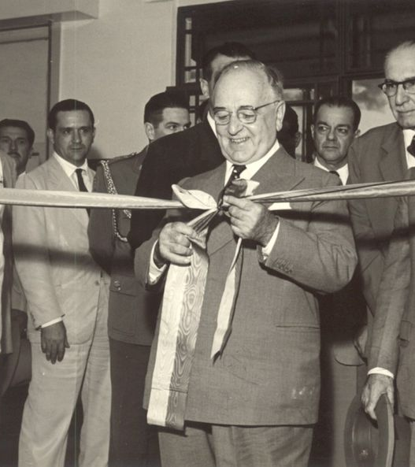
Essas medidas de Vargas para promover a industrialização do Brasil tiveram impactos significativos na economia do país. Elas contribuíram para o crescimento da indústria nacional, a diversificação econômica e a redução da dependência das exportações de produtos primários.

Slide 19
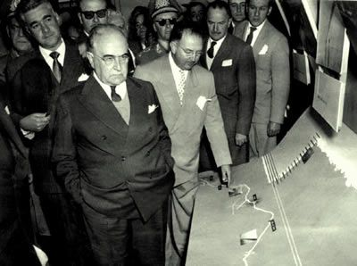
FIM DO ESTADO NOVO E REDEMOCRATIZAÇÃO
O Estado Novo foi um período de ditadura no Brasil que durou de 1937 a 1945. Foi instaurado por Getúlio Vargas, que dissolveu o Congresso, proibiu os partidos políticos e censurou a imprensa

Slide 20
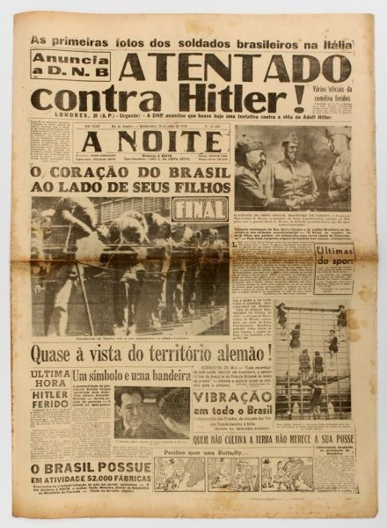
Fim do estADO NOVO.
Na década de 1940, o Estado Novo já não era uma unanimidade entre a elite brasileira. Um dos documentos que reflete essa insatisfação é o "Manifesto dos Mineiros", escrito de maneira clandestina em 1943. Nele, intelectuais do estado de Minas Gerais fazem críticas ao governo. O Manifesto foi publicado na imprensa e vários de seus autores foram presos. Contudo, o principal motivo para a perda de legitimidade do Estado Novo foi a participação do Brasil na Segunda Guerra Mundial (1939-1945). Afinal, enquanto o Brasil lutava contra o nazifascismo na Europa, vivia sob um regime ditatorial. Em 1945, Getúlio Vargas sofreu um golpe de Estado articulado entre os militares e a UDN (União Democrática Nacional).

Slide 21
REDEMOCRATIZAÇÃO
A redemocratização do Brasil foi um processo de reestabelecimento da democracia que ocorreu duas vezes na história do país, em 1945 e entre 1974 e 1985, ambas após períodos ditatoriais de governo .A redemocratização do Brasil de 1945 ocorreu após o Estado Novo, no contexto da Ditadura Varguista. Em 1937 Vargas deu um autogolpe de Estado e iniciou sua ditadura, chamada de Estado Novo. No último ano do Estado Novo um ato adicional promoveu abertura política, acontecimento considerado por vários historiadores o marco inicial do processo de redemocratização. Logo após a rendição da Alemanha na Segunda Guerra Mundial, a pressão contra a ditadura de Vargas cresceu e, em 29 de outubro de 1945, ele renunciou à presidência. José Linhares assumiu o cargo de presidente da República no mesmo dia e organizou a eleição presidencial que era prevista. Com a posse de Eurico Gaspar Dutra, teve fim o processo de redemocratização. A redemocratização do Brasil de 1985 ocorreu no contexto da Ditadura Civil-Militar. Teve início no governo Geisel, em 1974, e contou com momentos de avanços e recuos. João Figueiredo sucedeu a Geisel como presidente e deu continuidade ao processo de redemocratização .O processo de redemocratização do Brasil terminou em 1985, com a posse de José Sarney, candidato da oposição escolhido pelo colégio eleitoral

Slide 22
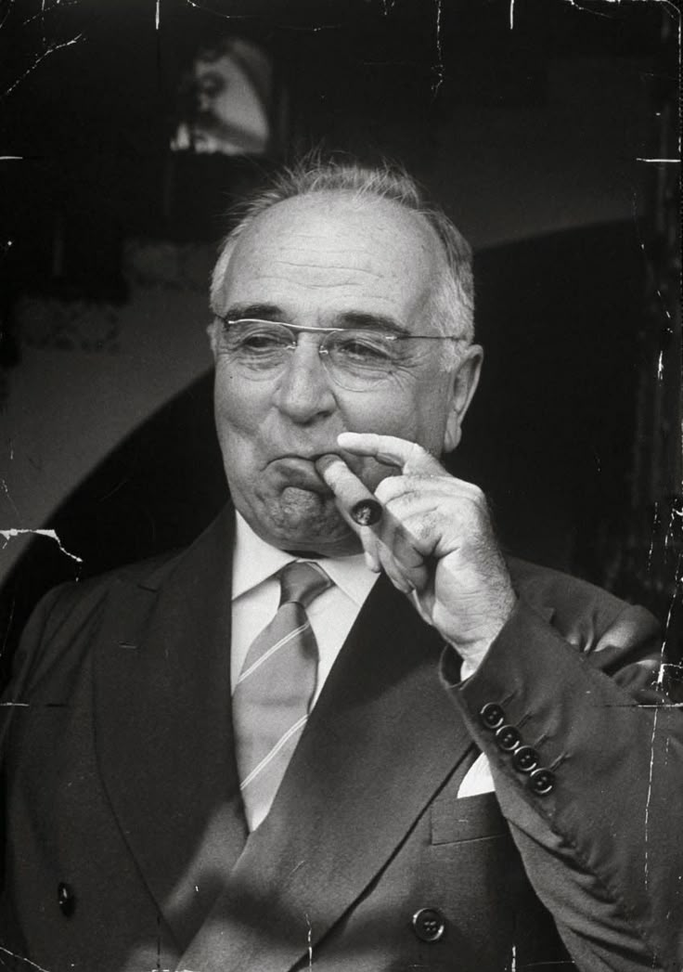
CONCLUSÃO
A Era Vargas marcou a transição do Brasil de uma República oligárquica para um governo centralizado e autoritário. Getúlio chegou ao poder por meio da Revolução de 1930 e instaurou o Estado Novo em 1937, caracterizado por forte controle e repressão. Durante seu governo, o Brasil iniciou um processo de industrialização, com criação de estatais como a CSN e Petrobras, e buscou a autossuficiência econômica. Vargas também implementou a Consolidação das Leis Trabalhistas (CLT), garantindo direitos aos trabalhadores. Adotou um nacionalismo populista, visando a popularidade entre as massas, mas com métodos autoritários. Apesar das conquistas econômicas e socias, período foi marcado pela censura e pela supressão de opositores políticos. O legado de Vargas é controverso, com avanços em algumas áreas e retrocessos democráticos em outras.

